Slide 1
pp-3. Python の標準ライブラリの利用（Paiza.IO を使用）
（Python の基本）
URL: https://www.kkaneko.jp/pro/colab/index.html
金子邦彦

Slide 2
オンライン開発環境 paiza.IO
プログラミングを行える Web サービス
https://paiza.io
ウェブブラウザを使う
たくさんの言語を扱うことができる
Java, Ruby, Python, PHP, Perl など

Slide 3
実習準備
① ウェブブラウザを起動する
② 次の URL を開く
https://paiza.io/
③ もし，表示が英語になっていたら，日本語に切り替える

Slide 4
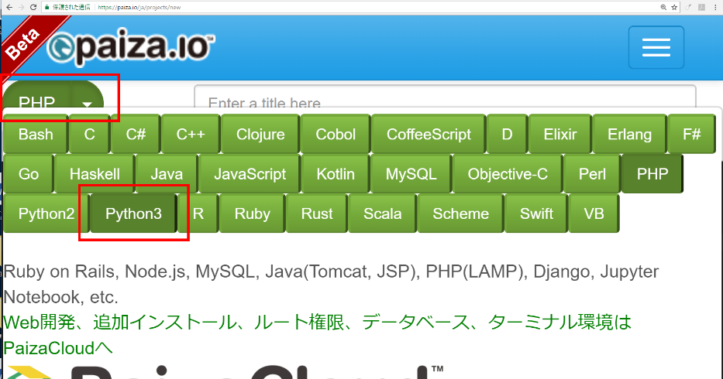
④ 「コード作成を試してみる」をクリック
⑤ 「Python 3」を選ぶ（左上のボタンをクリックするとメニューが出る）

Slide 5
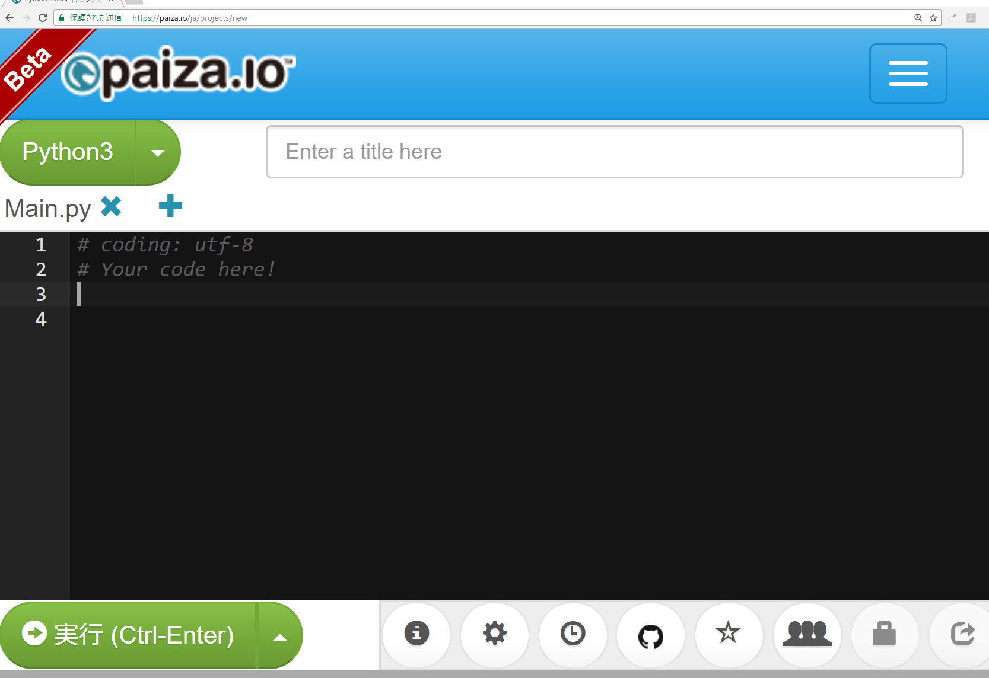
エディタ画面
プログラムを
書き換えること
ができる
実行ボタン

Slide 6
Python 標準ライブラリ内の機能の例
標準ライブラリとは： Python に標準で備わっている関数、定数、組み込み型、例外、モジュールなどのこと
現在の日時
最大公約数
方程式を解く
平方根
円周率
三角形の面積
など

Slide 7
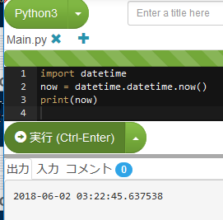
実習１．現在の日時
オペレーティングシステム（コンピュータ）のタイマーを使いたい．Python のモジュール datetime を利用
次のように入れて，実行ボタンを押す．いまの日時が表示されることを確認
import datetime
now = datetime.datetime.now()
print(now)
すべて半角文字

Slide 8
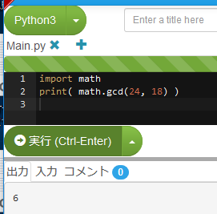
実習２．最大公約数
24 と 18 の最大公約数を求めたい．
Python のモジュール math を利用
次のように入れて，実行ボタンを押す．結果 6 を確認
import math
print( math.gcd(24, 18) )

Slide 9
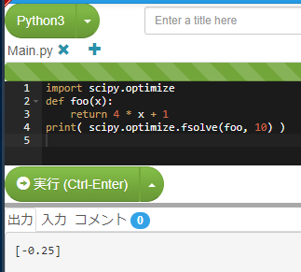
実習３．方程式を解く
4x + 1 = 0 を解きたい
Python のパッケージ scipy.ptimize を利用
次のように入れて，実行ボタンを押す．結果 -0.25 を確認
import scipy.optimize
def foo(x):
return 4 * x + 1
print( scipy.optimize.fsolve(foo, 10) )

Slide 10
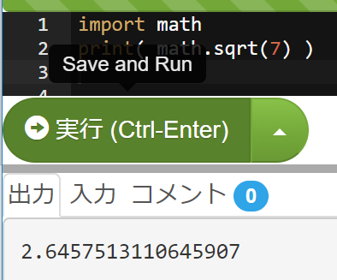
実習４．平方根
面積が 7 の正方形の一辺の長さを知りたい．Python のモジュール math を利用
次のように入れて，実行ボタンを押す．結果 2.6457513110645907 を確認（結果は近似値）
import math
print( math.sqrt(7) )

Slide 11
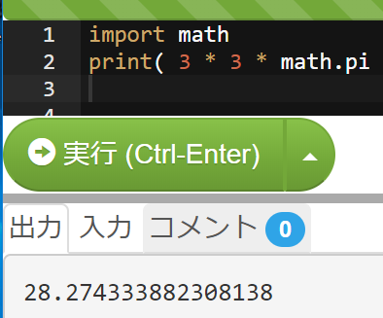
実習５．円周率
半径 3 の円の面積は？
（円周率は, Python のモジュール math を使用）
次のように入れて，実行ボタンを押す．結果を確認（結果は近似値）
import math
print( 3 * 3 * math.pi )

Slide 12
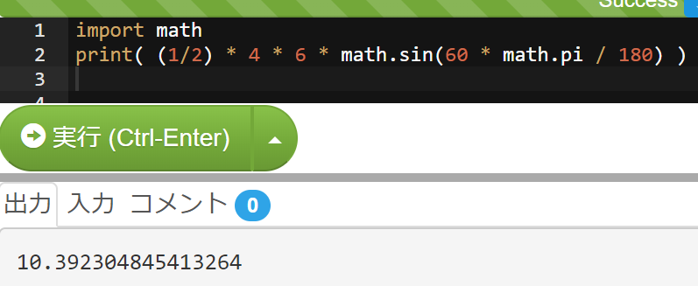
実習６．三角形の面積
三角形の２辺の長さが，４と６で，その間の角度が６０度のとき，
面積は (1/2) × 4 × 6 × sin(60)
次のように入れて，実行ボタンを押す．結果を確認
import math
print( (1/2) * 4 * 6 * math.sin(60 * math.pi / 180) )

Slide 14
終わりに
関連資料や教材は，次の Web ページで公開しています．
https://www.kkaneko.jp/cc/index.html
その他，さまざまな資料を金子研究室 Web ページで公開しています
https://www.kkaneko.jp/index.html
謝辞： Python の作者に感謝します

